Slide 1


Slide 2
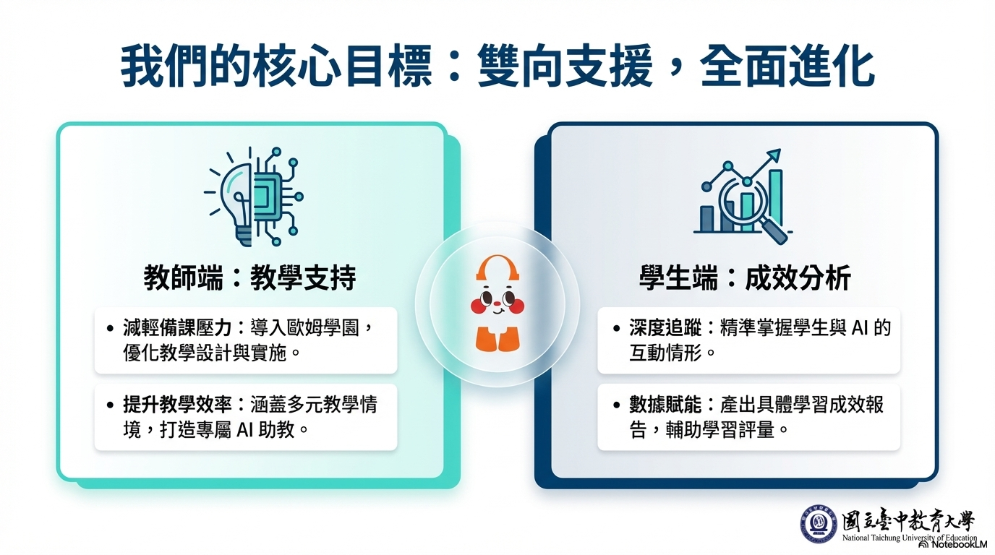

Slide 3
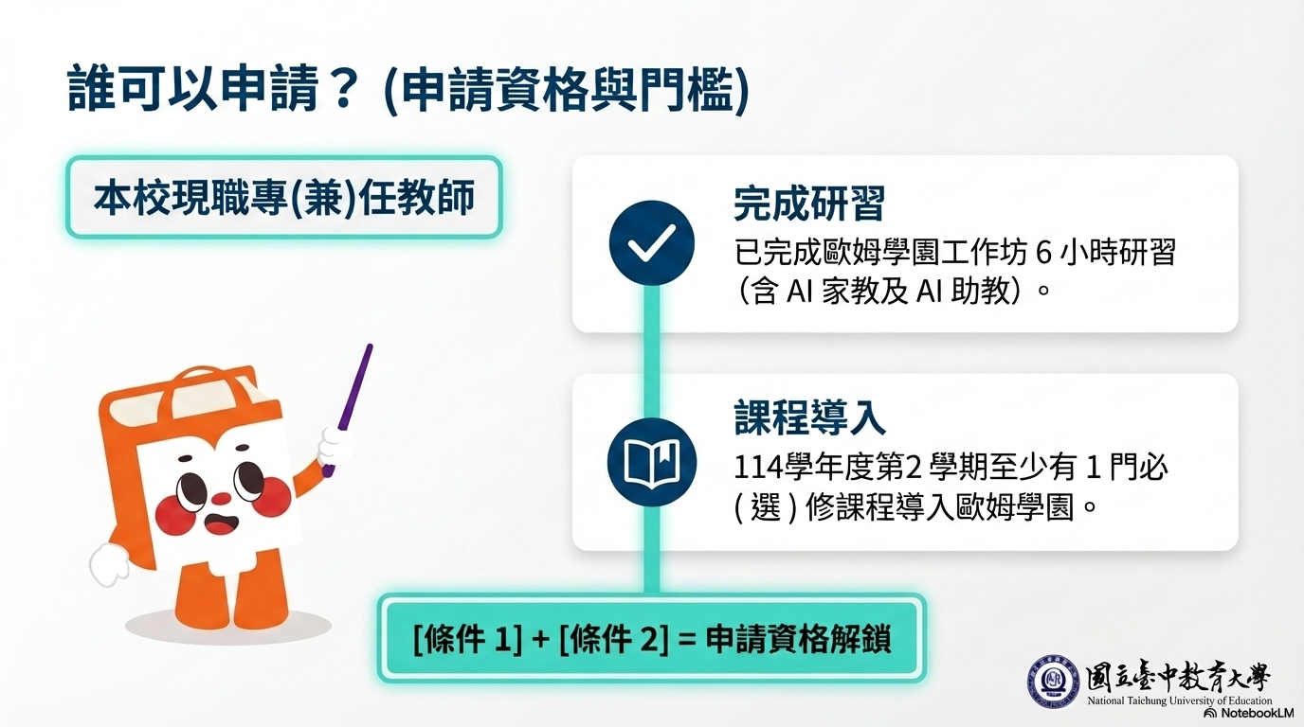

Slide 4
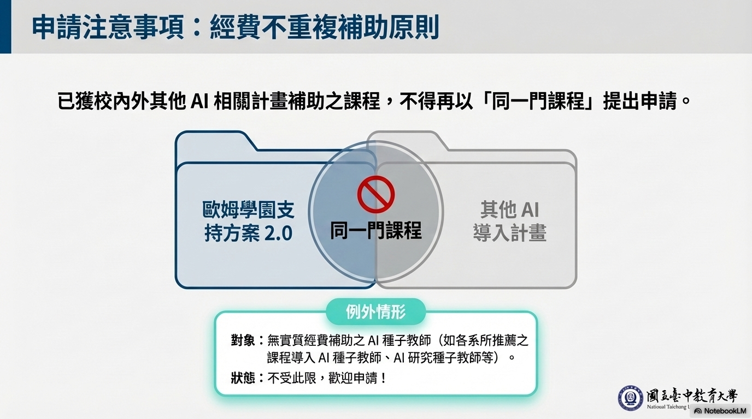

Slide 5

12 月 10日

Slide 6
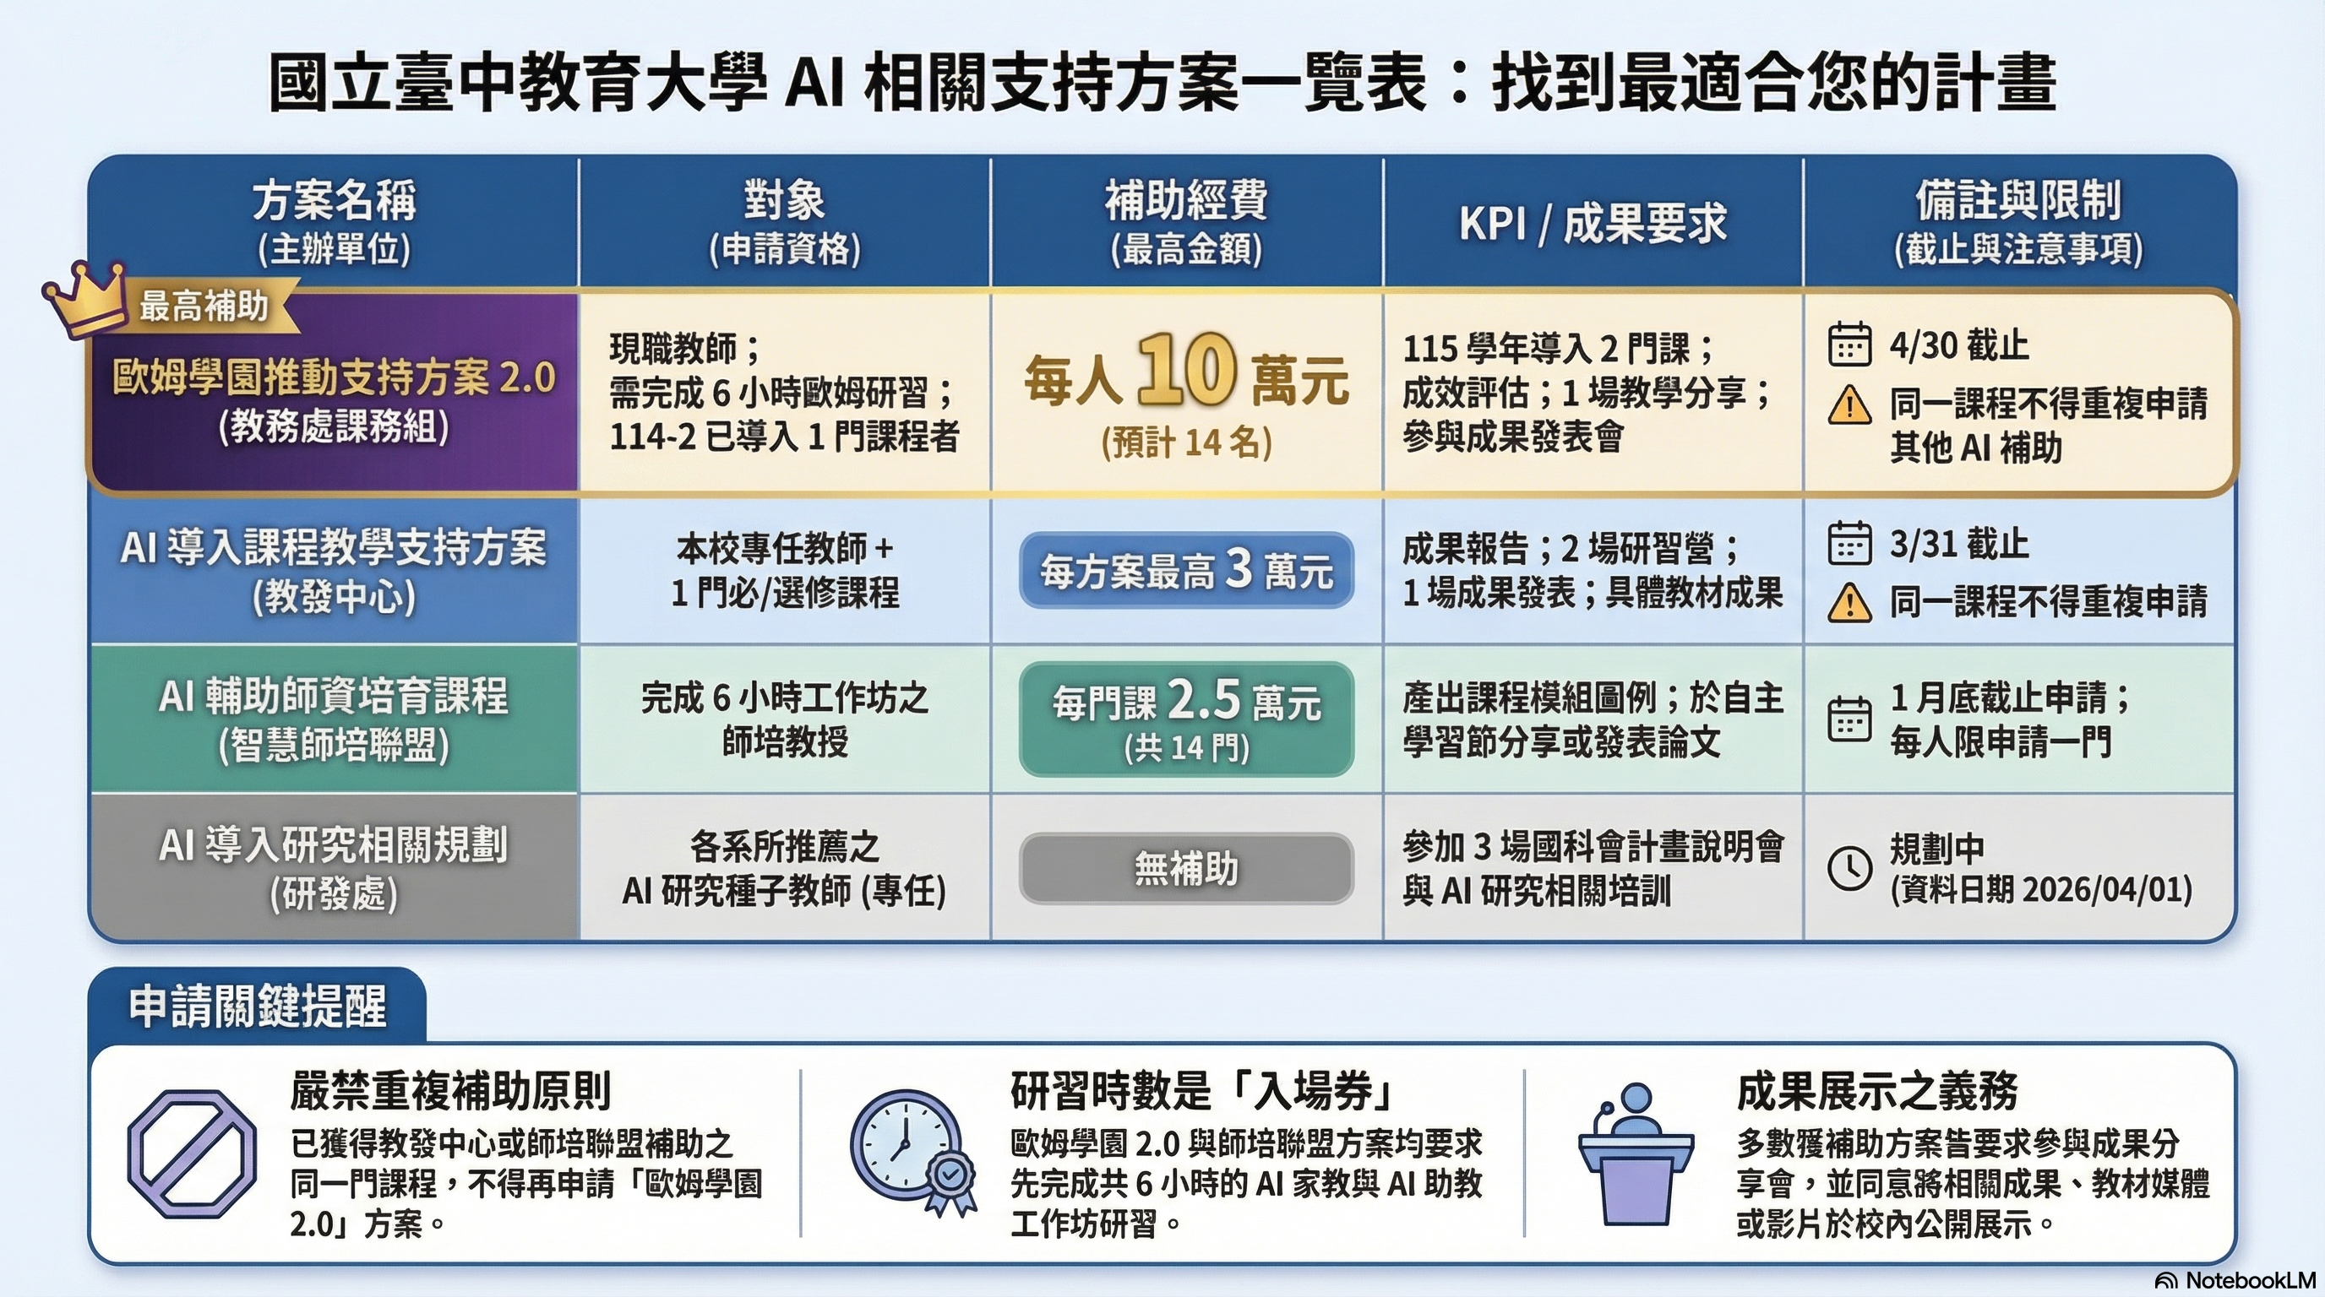
1份歐姆主題分析報告(要投教學實踐研究或國科會)；115-1導入2門課；教學模式繪製；1場教學分享；參與成果發表
延長申請至5/15

Slide 7
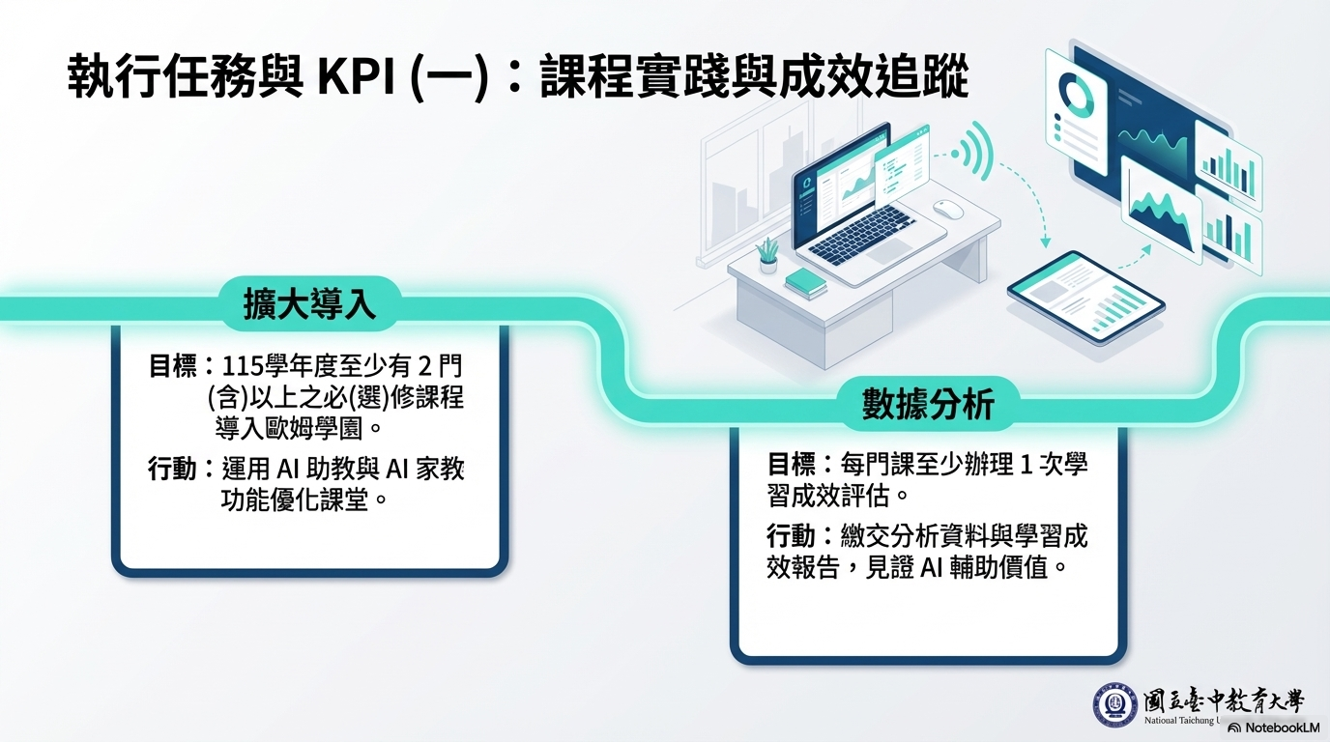
第1學期2門
目標：1份歐姆主題分析報告
(要投教學實踐研究或國科會)

Slide 8
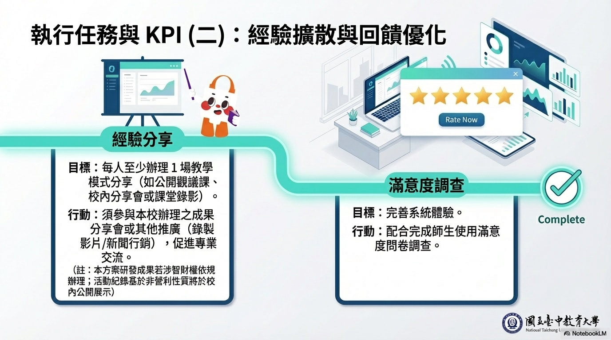
模式分享
繪製導入教學模式圖。
：須完成繪製教學模式圖(每門課一張圖)。

Slide 9
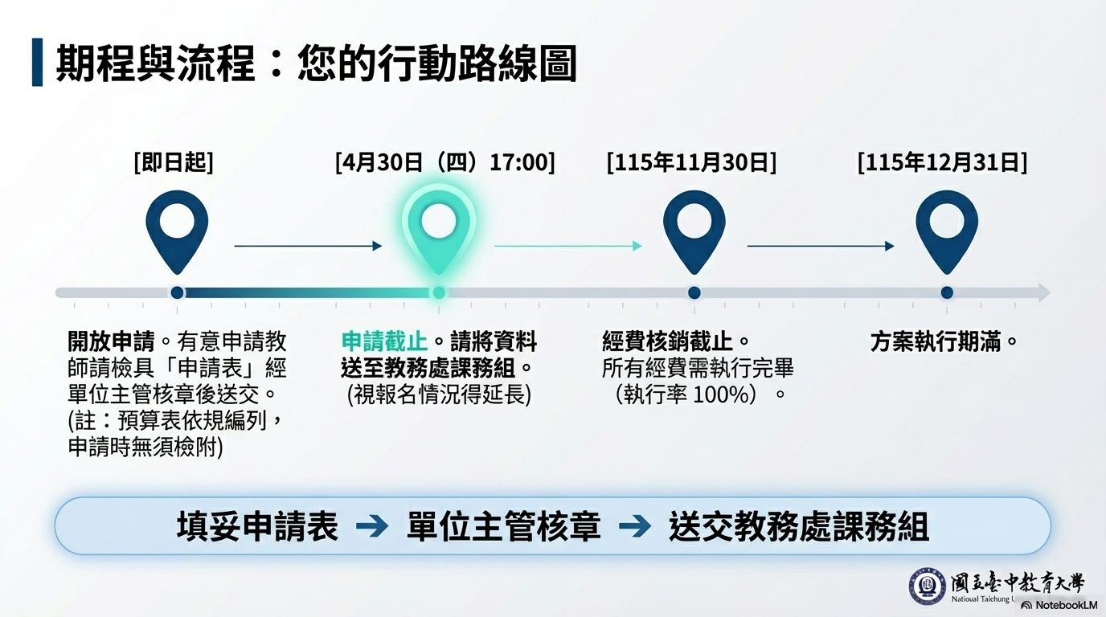
延長申請至5/15
[ 115年12月10日 ]

Slide 10


